Slide 1
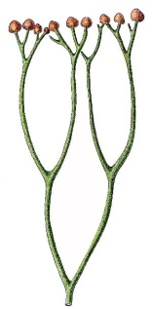
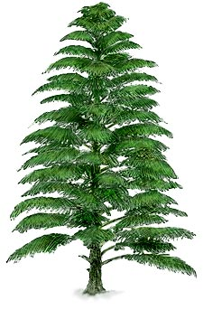
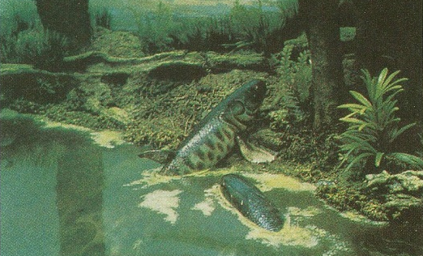
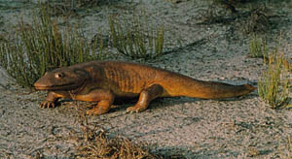
FANEROZOIK
SREDNJI PALEOZOIK
SILUR (S) i DEVON (D)

Slide 2
PERIOD | EPOHA | DOBA | prije mln. god.
devon | gornji | famen fran | 375-359 385-375
 | srednji | žive ajfel | 392-385 398-392
 | donji | ems prag lohkov | 407-398 411-407 416-411
DEVON
Ime prema pokrajini Devonshire (južna obala Engleske).
Traje 60 mln. god.
PERIOD | EPOHA | DOBA | prije mln. god.
silur | pridolij |  | 419-416
 | ladlov | ludford gorst | 421-419 423-421
 | venlok | homer šinvud | 426-423 428-426
 | landoverij | telih aeron rudan | 436-428 439-436 444-439
SILUR
Ime po keltskom plemenu Silures koje je nekad nastanjivalo Wales.
Traje 24 mln. god.

Slide 3
ŽIVOT U MORU TIJEKOM SREDNJEG PALEOZOIKA
TABULOSTROMNI GREBENI
Nastavljaju svoj razvoj u siluru – dostižu dužine do 2 km, a visina i do 10-ak m
Tijekom devona dostižu maksimalne dimenzije
Grade ih stromatoporidi, rugozni i tabulatni koralji, mahovnjaci i spužve, a uz njih grebene nastanjuju brojni drugi organizmi: alge, školjkaši, puževi, crvi, krinoidi, ježinci, brahiopodi, itd.

Slide 4
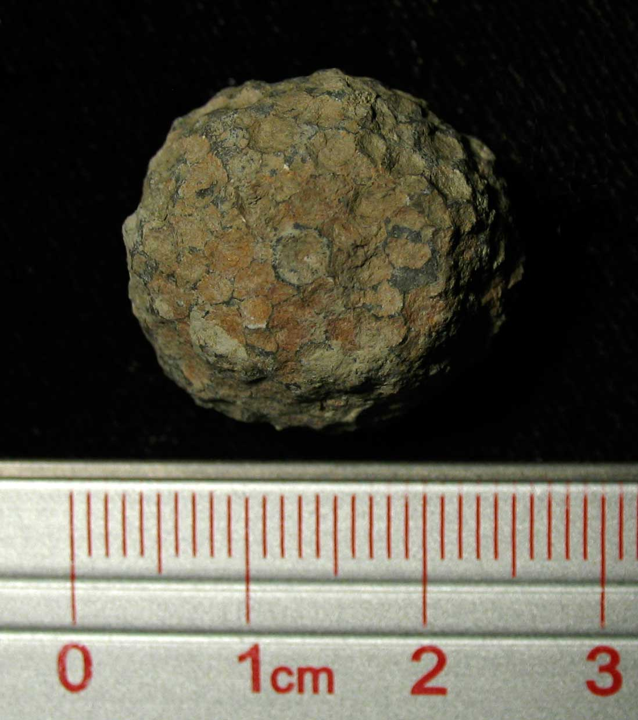
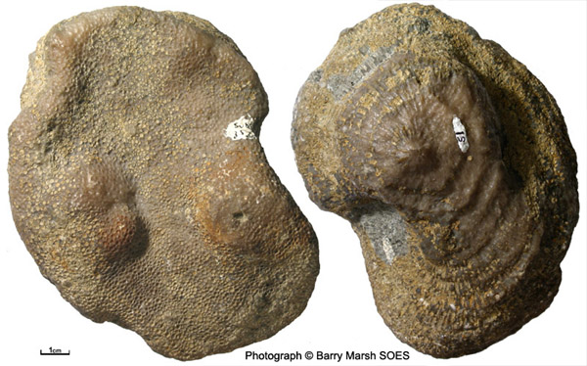
ŽIVOT U MORU TIJEKOM SREDNJEG PALEOZOIKA
TABULOSTROMNI GREBENI
TABULATNI KORALJI
Rodovi Favosites i Halysites
Favosites (O–D)

Slide 5
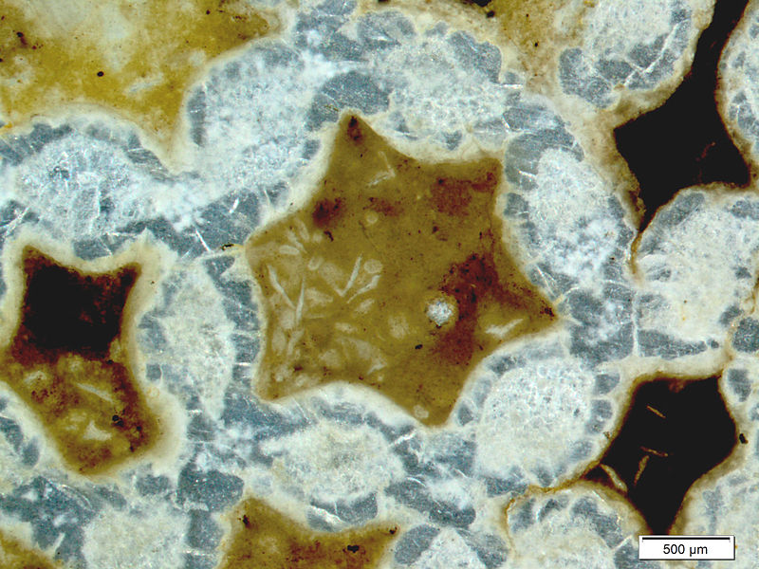
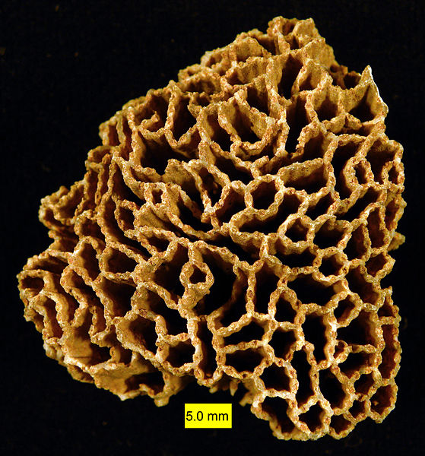
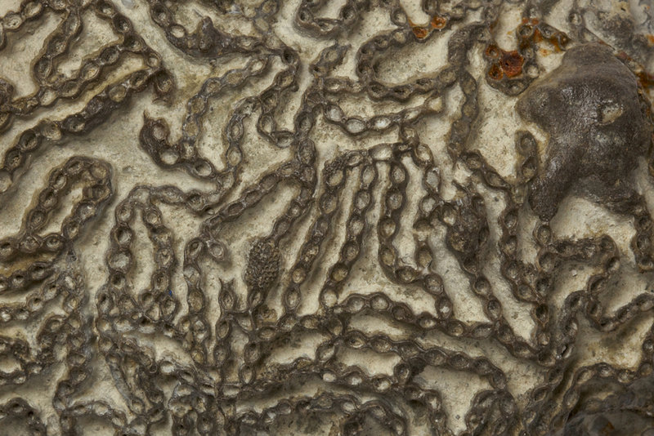
Halysites (O–S)

Slide 6
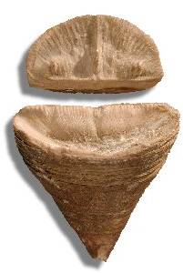
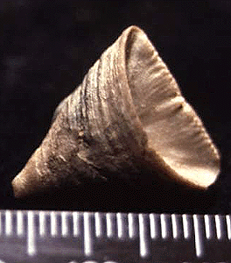
Za devon je karakteristična provodna vrsta tetrakoralja Calceola sandalina → rugozni, solitarni koralj, ne živi uspravno, ima poklopac
Calceola sandalina, D

Slide 7
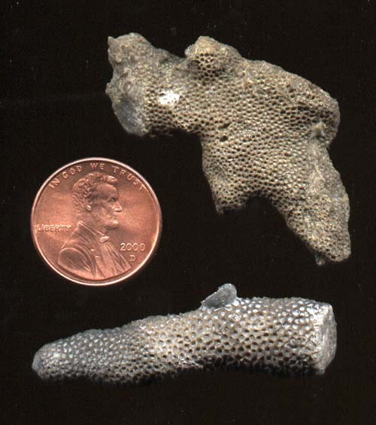
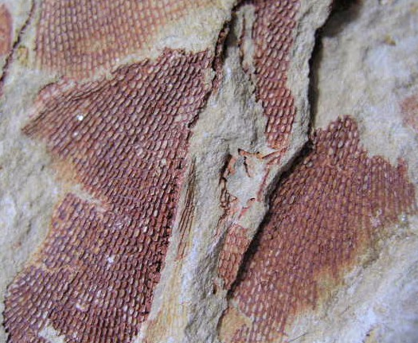
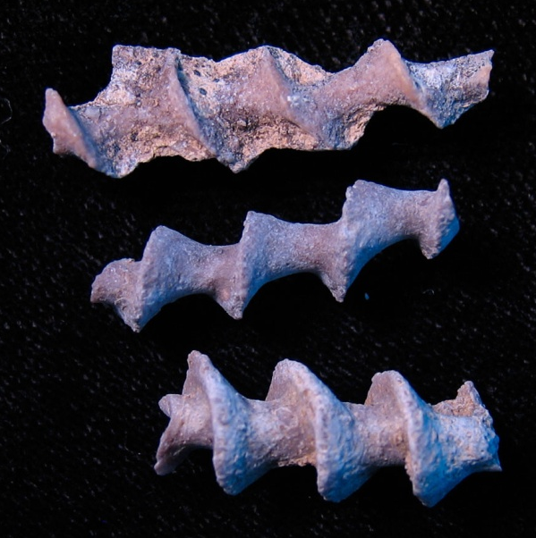
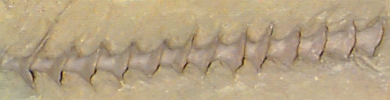
Tipični srednjopaleozojski mahovnjaci
MAHOVNJACI
Fenestella (S–P)
Archimedes, devon

Slide 8
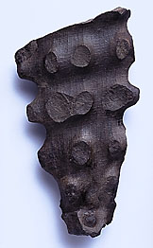
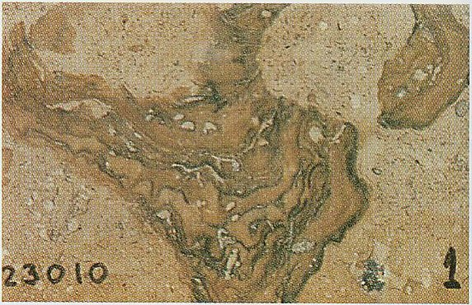
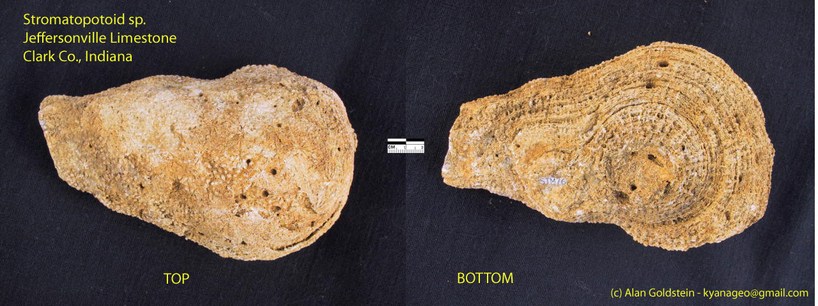
OSTALI GREBENOTVORCI – stromatoporidi i spužve
Stromatoporella, devon
Hydnoceras tuberosum (spužva, devon)
STROMATOPORIDI

Slide 9
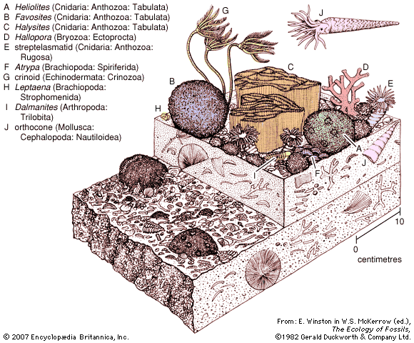
SILURSKI GREBEN

Slide 10
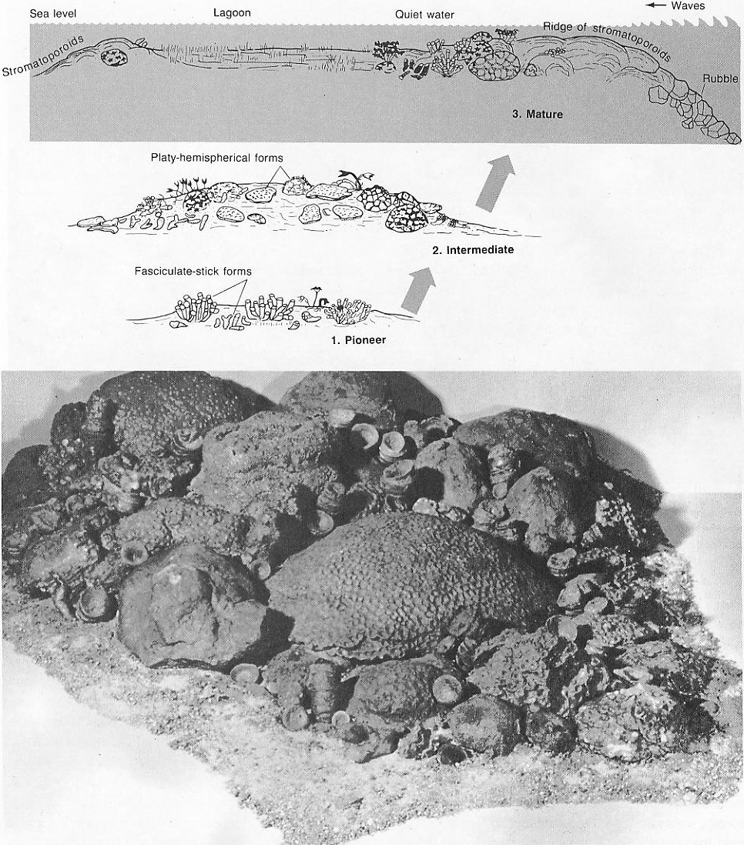
Nastanak tipičnog devonskog grebena
Grebene kasnije nastanjuju i brojni drugi organizmi.
Iza grebena, u laguni, talože se muljeviti i zrnasti sedimenti nastali erozijom grebena.
3 - Koraljno-muljni humak s morske strane (viša E vode) nastanjuju stromatoporidi i alge, a na lagunskoj strani (niža E vode) i dalje ga izgrađuju koralji.
2 - Njega zatim nastanjuju koralji plosnatih i polukružnih formi > humak tako raste prema površini
1 - Morsko dno najprije nastanjuju “štapićasti” tabulatni i rugozni koralji, koji zadržavaju sediment > nastaje koraljno-muljni humak

Slide 11
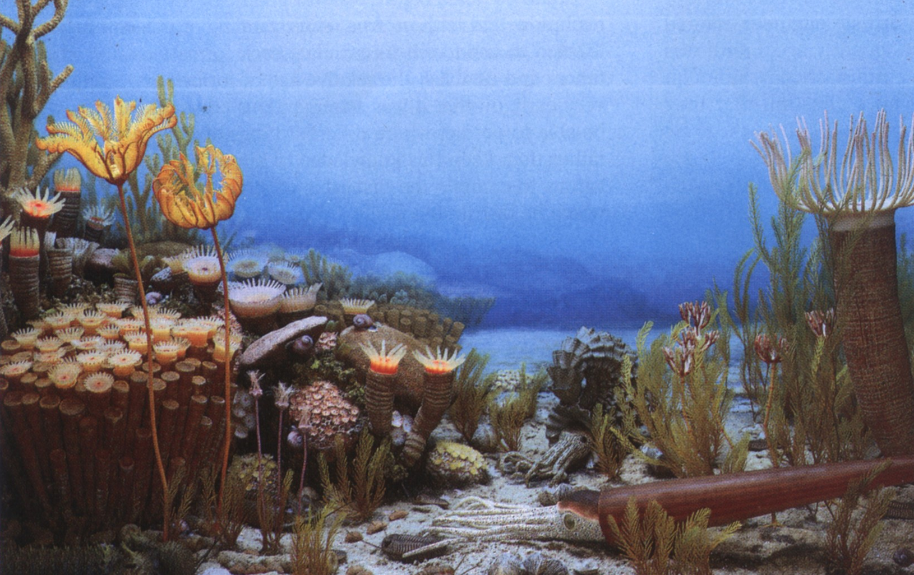
Životna zajednica srednjodevonskog grebena - rekonstrukcija

Slide 12
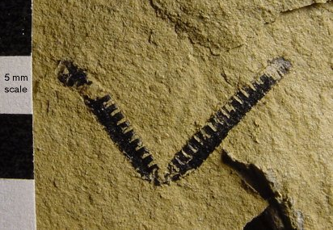
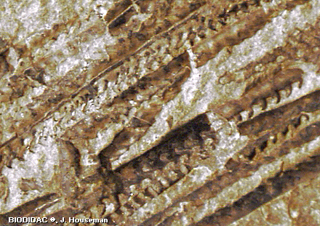
Akritarhe – spore biljnog planktona; dominiraju u fosilnim nalazima fitoplanktona iz silura (kao i u proterozoiku i starijem paleozoiku)
GRAPTOLITI – iako su gotovo izumrli u ordoviciju, silur je doba graptolita;
5x su raznovrsniji nego u ordoviciju
- rodovi: Monograptus, Climacograptus, Rastrites…
Monograptus

Slide 13
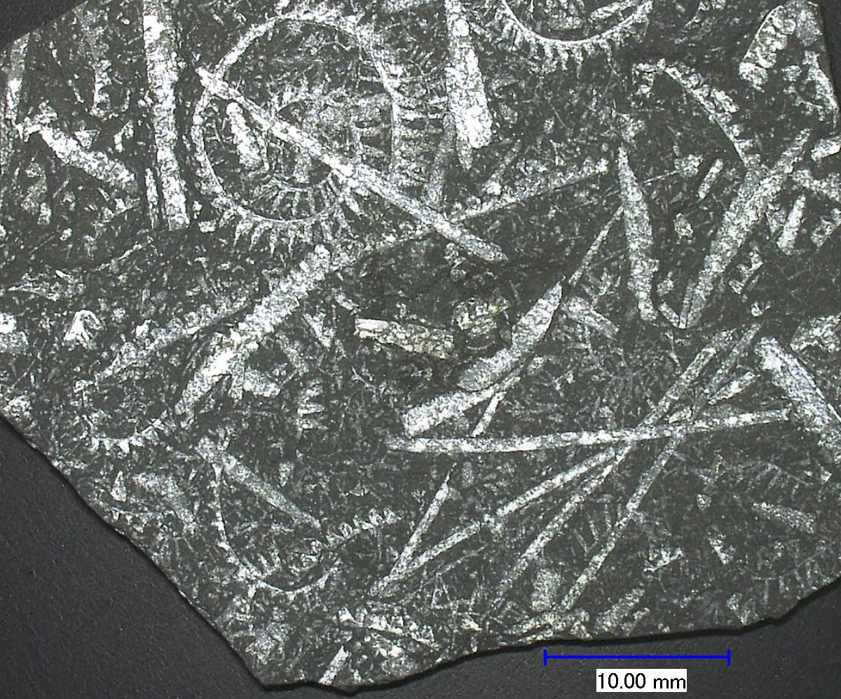
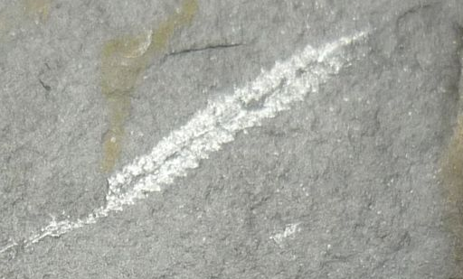
GRAPTOLITI
Silur – doba graptolita
Rastrites
Climacograptus (O–S)

Slide 14
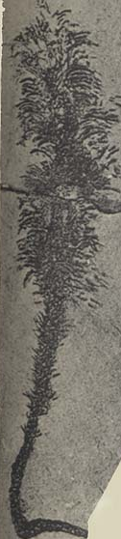
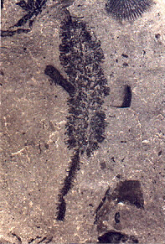
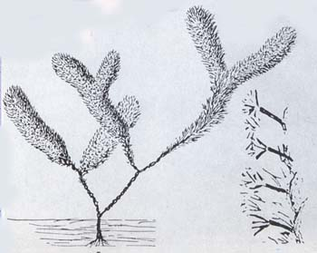
ALGE
ALGE – izlučuju vapnenački skelet→ vapnenac
zelene alge→ familija Dasycladaceae, rod Rhabdoporella, silur
Diplospirograptus goldringae, S₂
Medusaegraptus mirabilis, S, Sj. Amerika

Slide 15
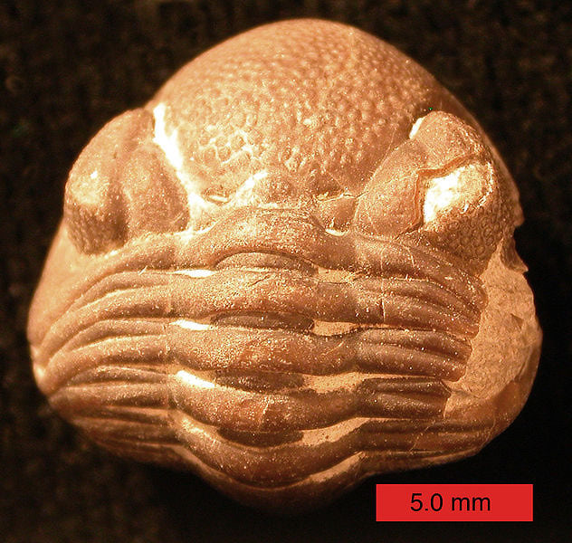
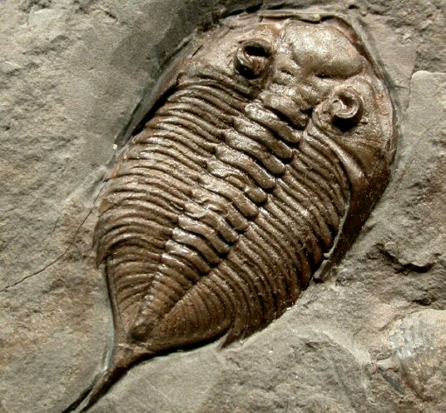
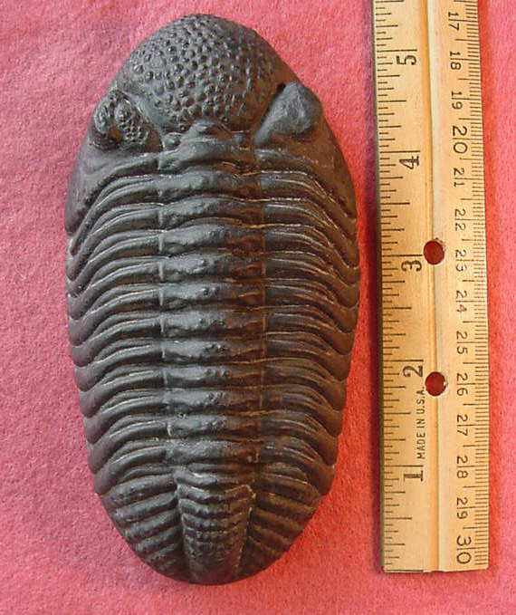
TRILOBITI
Smanjena im je raznolikost, lokalni rodovi
Provodni za silur, npr. Phacops, Dalmanites
Dalmanites
Phacops (S–D)

Slide 16
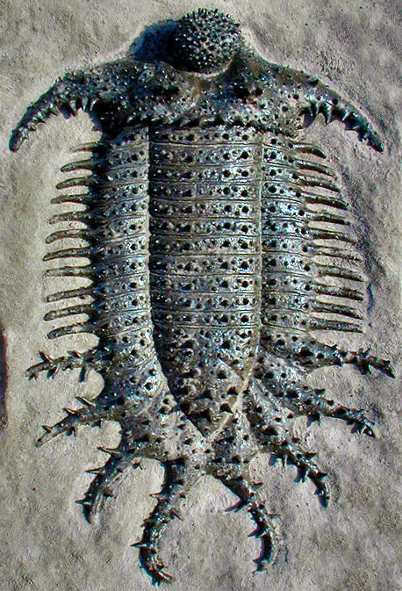



Drotops megalomanicus
Actinopeltus
Lobopyge >
< Terataspis grandis, dug do 60 cm, D₂

Slide 17
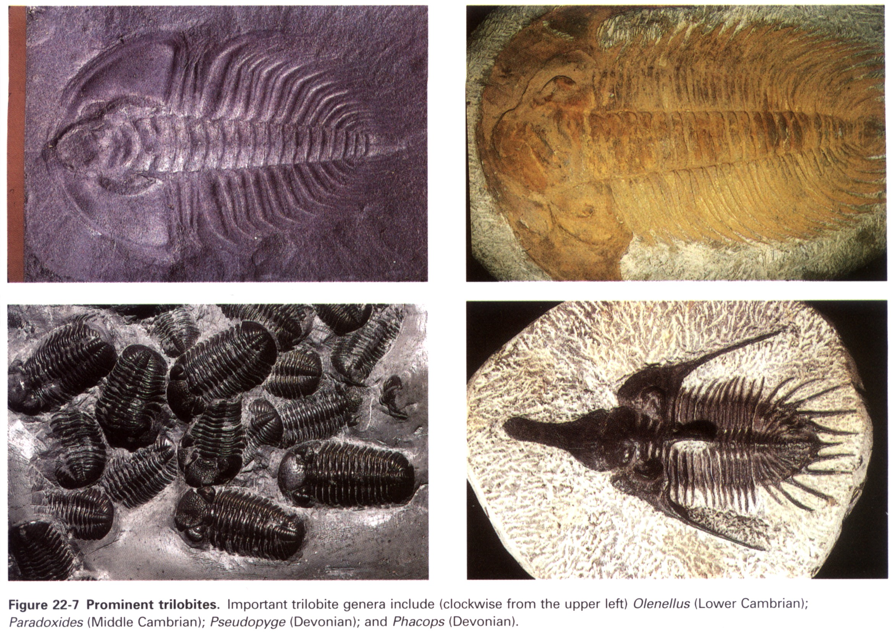
Phacops
U devonu se smanjuje broj rodova trilobita s obzirom na sve veći broj grabežljivaca (riba, euripterida, amonita).
Pseudopyge

Slide 18

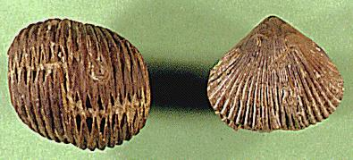
RAMENONOŠCI
Tijekom srednjeg paleozoika doživljavaju procvat
Rodovi: Orthis (O–P), Leptaena (O–C), Rhynchonella (S–rec) , Atrypa…
Rhynchonellida

Slide 19


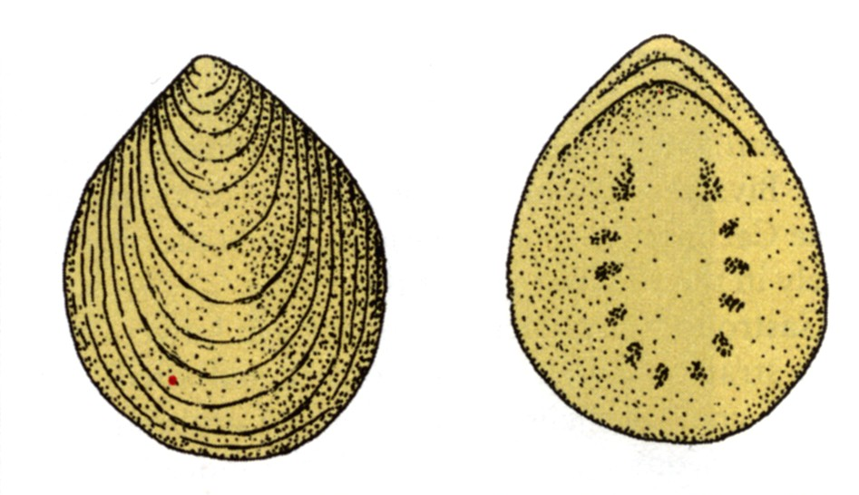
MEKUŠCI
ŠKOLJKAŠI I PUŽEVI
Dobro se oporavljaju i razvijaju u siluru
Nastanjuju uglavnom plitka mora
Pojavljuju se i planktonski puževi Pteropoda
Od školjkaša najznačajniji je rod Cardiola (provodna za silur)
Cardiola, S
Pilina

Slide 20
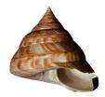
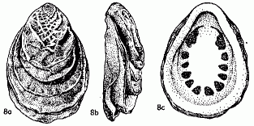
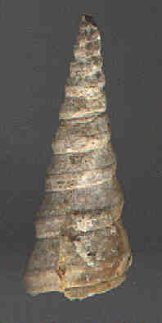
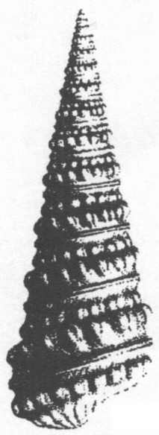
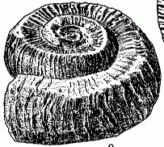

SILURSKI MEKUŠCI
Pleurotomaria
Tryblidium reticulatum
Poleumita discors, venlok-ladlov
Platyceras
Murchinsonia

Slide 21
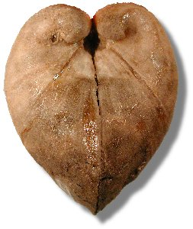
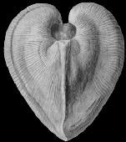

DEVONSKI MEKUŠCI
ŠKOLJKAŠI - debeloljušturaši vezani za život na grebenu→ Megalodon
- nježniji školjkaši vezani za mirniji okoliš→ Aviculidae
- javljaju se i slatkovodni školjkaši
Megalodon
Grammysia
Aviculidae

Slide 22
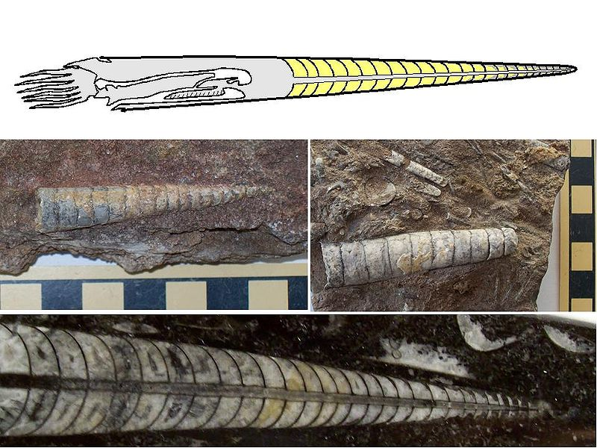
GLAVONOŠCI
Skupina nautilida u siluru i dalje među glavnim grabežljivcima.
Plivači su (nekton) i zastupljeni su brojnim rodovima od kojih je za silur najznačajniji Orthoceras.
Orthoceras (O–T)

Slide 23
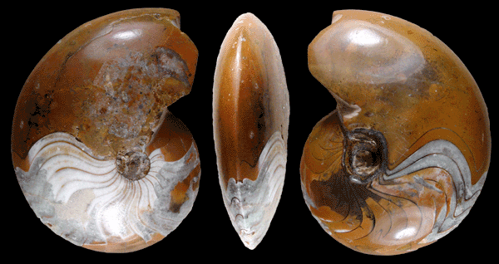
GLAVONOŠCI
Najveća novost marinskog ekosistema srednjeg paleozoika bila je pojava novih vrsta nektonskih organizama od kojih su mnogi bili grabežljivci
Najznačajniji grabežjivci postali su amoniti, koji su se tijekom starijeg devona razvili iz nautilida
Tijekom devona ima štapičastih silurskih rodova nautilida (Orthoceras), ali i savijenih oblika
Amoniti → izvrsni provodni fosili, važni sve do kraja mezozoika, kada izumiru

Slide 24
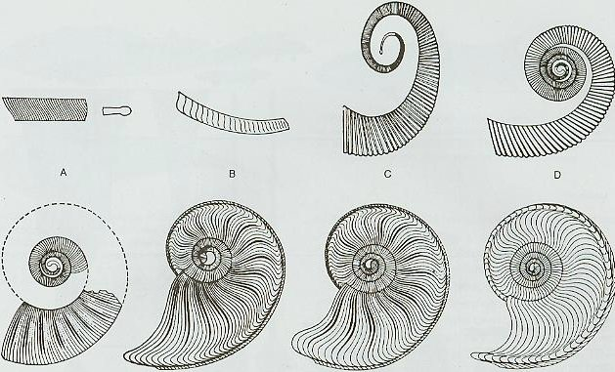
Evolucijski slijed amonita iz nautilida lijepo je vidljiv unutar donjodevonskih Hunsrück šejlova Njemačke.
Pojavom amonita u devonu nautilidi gube primat među glavonošcima. Amoniti se vrlo brzo razvijaju i postaju raznovrsni, pri čemu su, zbog relativno kratkog životnog vijeka pojedinih vrsta, izvrsni provodni fosili.

Slide 25
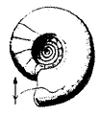
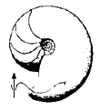

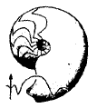
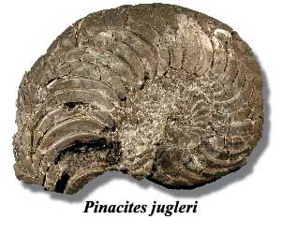
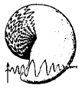

DEVONSKI AMONITI
Anarcestes, stariji do srednji devon
Agoniatites, stariji dio srednjeg devona
Pinacites, mlađi dio srednjeg devona
Manticoceras, mlađi devon
Beloceras, mlađi devon
Synpharciceras, mlađi devon

Slide 26


BODLJIKAŠI
Ježinci su i dalje relativno primitivni
U siluru se javljaju novi rodovi krinoida: Cyatocrinus, Taxocrinus…
Značajne su i morske zvjezdače, npr. Australaster giganteus
Taxocrinus

Slide 27



BODLJIKAŠI
Caryocrinites ornatus

Slide 28

Srednji paleozoik – doba riba
Dok u siluru prevladavaju bezčeljusnice (agnatha), u devonu se razvijaju i druge skupine pravih riba.
U devonu svoj maksimum razvoja dosežu plakodermi (rod Dunkleosteus) i akantodi (rod Euthacanthus), a javljaju se i ostale skupine riba: hrskavičnjače (morski psi) i koštunjače (zrakoperke, dvodihalice i resoperke).
I dalje su brojne bezčeljusnice (Ostrakodermi), ali polako prepuštaju svoj životni prostor naprednijim ribama.

Slide 29

1)
2)

Slide 30


RIBE (PISCES)
Iako se javljaju još od kambrija, pravi procvat doživljavaju tijekom srednjeg paleozoika – devon > “doba riba”. Nastanjuju i morske i slatkovodne prostore, iako je najveći broj fosilnih ostataka riba iz silura nađen u slatkovodnim naslagama.
1)
AGNATHA (bezčeljusnice): Ostracodermi Cm-D
nalik ribama, no ne smatraju se pravim ribama, nemaju donju čeljust
imaju koštani oklop, hrskavični skelet; nemaju parnih peraja, imaju vrlo mali usni otvor
Hemicylaspis – plosnato tijelo – život na dnu
Pteraspis – torpedni oblik tijela
Pteraspis
Hemicylaspis

Slide 31



OSTRAKODERMI (bezčeljusnice)
Hemicyclaspis (S–D)– plosnatog oblika – vjerojatna prilagodba ležećem načinu života na dnu jezera ili rijeke
Pteraspis (S–D), “torpednog” oblika – vjerojatno je bio bolji plivač

Slide 32

OSTRAKODERMI (bezčeljusnice)
B – Pteraspis
silur
C – Jamoytius
silur
A – Thelodus
silur
D – Hemicyclaspis
silur
Ostrakoderme izumiru krajem devona.

Slide 33

GNATHOSTOMATA (ČELJUSNICE) - PODJELA
2)
A)
B)
D)
C)

Slide 34


A)
skupina ACANTHODII (prakoštunjače) - Prve “prave” ribe – u S₃
Slatkovodne i marinske, izumiru krajem D
Imale parne peraje, za razliku od bezčeljusnica imaju ljuske umjesto koštanog oklopa, razvile najznačajniju novinu do tada – čeljust (grabežljivci)
Čeljust sa zubima razvila se iz jednog para škržnih otvora
Euthacantus

Slide 35

RAZVOJ ČELJUSTI
Razvoj čeljusti iz jednog para škržnih otvora - primjer evolucijskog oportunizma, tzv. pretprilagodbe (postojeća tjelesna struktura nekog organizma pretvara se u novu s potpuno drugačijom funkcijom).

Slide 36


B)
skupina PLACODERMI (oklopnjače)
Javljaju se u starijem devonu, a u srednjem imale maksimum razvoja
Sredinom devona nastanjuju i morske okoliše
Dosezale velike dimenzije, npr. rod veliki grabežljivac Dunkleosteus (D), dužine do 10 m
Dunkleosteus

Slide 37


C)
skupina CHONDRICHTHYES (hrskavičnjače)
Ribe hrskavičnog skeleta
Tu spadaju morski psi koji se javljaju u mlađem devonu, duljine do 1 m; živjeli u morima
Cladoselache

Slide 38

D)
skupina OSTEICHTHYES (koštunjače )
Dijele se na:
  D.1. Actinopterygii (zrakoperke) – javile se tijekom devona
          Dominaciju dosežu tijekom mezozoika i kenozoika
          Tu spadaju moderne ribe
  D.2. Choanichthyes – ribe sa središnjom osi u parnim perajama
          Obuhvaćaju dvije podskupine: dvodihalice (Dipnoi) i resoperke (Crossopterygii)
A – Actinopterigii – ribe “zrakastih”peraja
B – Choanichthyes – ribe sa središnjom osi u parnim perajama

Slide 39

D)
skupina OSTEICHTHYES (koštunjače )
D.1. ZRAKOPERKE (Actinopterigii)
Javljaju se tijekom devona, ali punu dominaciju postižu u mezozoiku i kenozoiku; u ovu skupinu ulaze i moderne ribe
Imaju zrakasto poredane kosti koje im učvršćuju peraje
Od modernih riba razlikuju se po tome što imaju asimetričan rep (tzv. heterocerkalna repna peraja), dok moderne ribe imaju simetričnu tzv. homocerkalnu repnu peraju
Imaju tzv. ganoidne ljuske rombična oblika i tamnih boja, koje stoje “svaka za sebe”, za razliku od modernih riba, koje imaju cikloidne ljuske poslagane poput crijepa
Cheirolepis

Slide 40

D)
skupina OSTEICHTHYES (koštunjače )
D.2. CHOANICHTHYES
Ribe sa središnjom osi u parnim perajama
Dvije podskupine:
  plućašice ili dvodihalice (Dipnoi)
  resoperke (Crossopterigii)
Obje skupine imale su plovni mjehur, koji je za vrijeme sušnijih razdoblja poprimao funkciju pluća, pa su one mogle preživjeti duža sušna razdoblja skrivene u mulju.

Slide 41


D)
skupina OSTEICHTHYES (koštunjače )
D.2. CHOANICHTHYES
Ribe sa središnjom osi u parnim perajama
Dvije podskupine:
  plućašice ili dvodihalice (Dipnoi)
      Danas prisutne s tri roda (Afrika, J. Amerika, Australija), slatkovodne ribe
Dipterus, dvodihalica, devon
Protopterus aethiopicus, recentna dvodihalica,
Afrika

Slide 42


D)
skupina OSTEICHTHYES (koštunjače )
D.2. CHOANICHTHYES
  resoperke (Crossopterigii)
Imaju resaste resaste peraje koje se veslasto proširuju iz jedne čvrste osi u sredini parnih peraja
Uglavnom su bile slatkovodne ribe, osim jednog roda koji je nastanjivao more > skupina Coelacanthi (D–rec) kojoj danas pripada “živi fosil” Latimeria
Iz slatkovodnih resoperki razvijaju se vodozemci (Amphibia)
Latimeria

Slide 43


Slide 44

Slatkovodne ribe resoperke važne su i zbog toga što su se iz njih u devonu razvili vodozemci – Amphibia, dokaz je Eusthenopteron koji je imao mišićave peraje i unutar peraja raspored kostiju kao u kopnenih životinja: na prednjim perajama – humerus, radius, ulna, a na stražnjim perajama – femur, tibia i fibula.

Slide 45

Eusthenopteron, D

Slide 46

Usporedba resoperki i vodozemaca

Slide 47


Ichtyostega
Prvi vodozemac nađen u naslagama mlađeg devona je rod Icthyostega (D) koji građom lubanje, čeljusti, ribljim repom i kralješnicom sliči na ribu.

Slide 48
Koji su razlozi prelaska riba na kopno?
Jedan od razloga je vjerojatno sve suša klima zbog koje su mnoga jezera i močvare presušile pa su se ribe morale prilagođavati kretanju kopnom i udisanju zraka prilikom prelaska iz isušenog jezera u ono s vodom.
Drugi mogući razlog je nedostatak grabežljivaca na kopnu – ribe su se polako sve više zadržavale na kopnu i sve bolje prilagođavale, dok se u potpunosti nisu prilagodile novim uvjetima i dok se nisu razvili pravi kopneni organizmi.

Slide 49
ŽIVOT U SLATKIM VODAMA
Značajan razvoj euripterida (skupina člankonožaca, srodnici škorpiona) koji postaju druga glavna skupina grabežljivaca bezkralježnjaka u silurskim morima, posebno brakičnim i slatkim vodama – npr. Pterygotus, Hughmilleria.
Značajno se razvijaju i ribe (skupina Acanthodii), koje uspješno obitavaju u morskim i slatkovodnim prostorima. Najveći broj nalaza silurskih riba pripada slatkovodnim okolišima.
Razvija se život na kopnu - za silur su značajni prvi fosilni ostaci biljaka (primitivne biljke bez korijena i vodožilnog sustava), no to je početak osvajanja kopna, koje će u devonu prekrivati prve velike šume.

Slide 50


EURIPTERIDI
Daleki preci škorpiona, živjeli od ordovicija do perma, a najznačajniji su upravo u siluru i devonu
U močvarnim predjelima, brakičnim i slatkim vodama
Rodovi Eurypterus (S), Pterygotus…
Eurypterus lacustris
Eurypterus

Slide 51




EURIPTERIDI
Pterygotus
Pterygotus – klještima hvatao plijen
Hughmilleria

Slide 52
ŽIVOT NA KOPNU
Tijekom prekambrija i starijeg paleozoika kopno je bilo nastanjeno samo najjednostavnijim primitivnim biljkama (alge – cijanobakterije), nije bilo ni šuma ni livada
Na uglavnom ogoljelim stijenama vjerojatno se mjestimično nalazio tanak sloj humusa kao rezultat akumulacije organske materije nastale raspadom tih rijetkih najjednostavnijih biljnih organizama
Tek u siluru na kopnu imamo “naprednije” biljke, od kojih su sačuvani biljni ostaci - život u siluru izašao na kopno

Slide 53




Cooksonia (S)

Slide 54



Značajan evolucijski pomak > razvoj provodnog sustava građenog od složenog niza žilica kroz koje su tekli voda i nutrijenti krajem silura
Razvila su se dva tipa provodnog sustava:
  jedan za prijenos vode i nutrijenata, i
  drugi za prijenos proizvedene hrane.
  rodovi: Cooksonia (S), Baragwanathia (S)
Baragwanathia

Slide 55
Tijekom starijeg devona biljke se naglo razvijaju
Donjodevonske biljke slične su onima iz silura, dok su gornjodevonske biljke razvile deblje stabljike s boljim vodožilnim sustavom za prijenos vode i nutrijenata, primitivnim lišćem i korijenjem > razvijaju se biljke iz skupine papratnjača (Pteridophyta)
Razlikuje se flora starijeg (Psilophyton flora) i mlađeg devona (prevladavaju crvotočine)
Tijekom devona razvile su se skupine papratnjača: psilofita (prapaprati), crvotočine, preslice i paprati

Slide 56


Donjodevonska flora ili Psilophyton flora → sačinjavaju je biljke slične onima s kraja silura, tj. primitivne biljke koje su razvile vodožilni sustav (složeni niz žilica, kojima su tekli voda i nutrijenti i kojima se prenosila proizvedena hrana).
Donjodevonsku floru čine neki rodovi iz silura, kao npr. Psilophyton, Baragwanathia, Cooksonia, ali i devonski rodovi Rhynia, Aglaophyton, Asteroxylon…
Baragwanathia longifolia, S₃-D₁, Australija - rekonstrukcija

Slide 57





PSILOPHYTON FLORA – stariji devon
Cooksonia,
S₃-D₁
Aglaophyton
Asteroxylon

Slide 58





PSILOPHYTON FLORA – stariji devon
Rhynia, D
presjek kroz Rhyniu

Slide 59

Još u ordovicijskim i silurskim naslagama nalaze se brojni fosilni nalazi spora (dokaz da su biljke i prije nastanjivale kopno).
Različito građeni organi sa sporama nalazili su se obično u vrhovima stabljika.
A – Dawsonites; B – Bucheria; C - Rhynia

Slide 60

Karakteristični sedimenti devona su donjodevonski Rhynia rožnjaci Škotske značajni zbog velikog broja nalaza različitih fosilnih ostataka biljaka, ali i životinja (kopneni člankonošci, škorpioni, bezkrilni kukci…).

Slide 61







Biljke iz Rhynia rožnjaka
Asteroxylon mackiei
Rhynia gwynne,
vaughanii
Horneophyton lighieri
Aglaophyton major
Sawdonia ornata
Gosslingia
Zosterophyllum

Slide 62


Protolepidodendron, D
FLORA GORNJEG DEVONA
U srednjem i mlađem devonu javljaju se biljke koje razvijaju deblje stabljike, koje su uspješnije prenosile vodu i nutrijente, zatim primitivno korijenje za bolji prihvat i apsorpciju nutrijenata, te primitivno lišće za hvatanje veće količine Sunčevog svjetla
To su biljke iz razreda CRVOTOČINA
Predstavnik je rod Protolepidodendron

Slide 63
PAPRATNJAČE (Pteridophyta)
Dijele se na:
    prapaprati (Psilophytatae)
    crvotočine (Lycopodiatae)
    preslice (Equisetatae) i
    prave paprati (Filicatae)
Papratnjače nemaju cvijet, nemaju sjeme, a razmnožavaju se izmjenom generacija, pri čemu im je neophodna voda, te nastanjuju isključivo močvarna područja

